Slide 1
ИТОГОВЫЙ ПРОЕКТ • 2026
Клиентская база
и рост
LTV
Repeat
1 покупка
2–3
69,54%
30,46%
52,27%
2–4
Revenue
Top-20%
63,09%
72,10%
≈53%
80%
RFM
LTV
Исследование клиентов маркетплейса за 2023 год
≈41%
10 сегм.
частота
КЛИЕНТСКАЯ ЦЕННОСТЬ
частота × удержание
Notes:
Коротко обозначить цель: не просто распределить товары по классам, а получить практические решения по наличию, запасам, акциям и рационализации ассортимента.
[Sources]
- Расчёты автора на данных raw.sales за 2023 год.
[/Sources]

Slide 2
ИССЛЕДОВАНИЕ КЛИЕНТОВ • 2023
02
Данные и логика исследования
2,04 млн
869 966
12 месяцев
4 этапа
транзакций
клиентов
01.01–31.12.2023
от профиля до решений
01
02
03
04
Frequency
→
Pareto
→
RFM
→
LTV-драйверы
частота и повторные покупки
концентрация клиентской выручки
давность × частота × выручка
частота, активность, удержание
Ограничение
Нет маржи, CAC и сервисных затрат, горизонт — один год. Поэтому выручка на клиента используется как прокси LTV, а не как полный финансовый LTV.
Notes:
Подчеркнуть полный календарный период и отсутствие пропусков. Объяснить, что рекомендации основаны на транзакционном поведении и требуют проверки экономикой товара.
[Sources]
- Расчёты автора на данных raw.sales за 2023 год.
[/Sources]

Slide 3
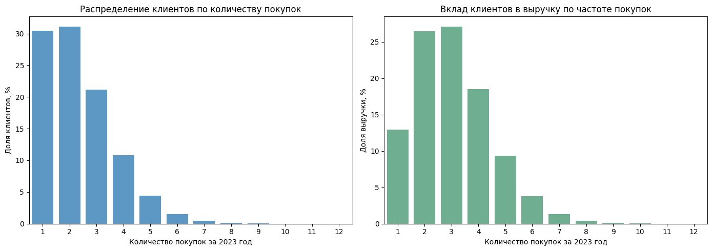
ИССЛЕДОВАНИЕ КЛИЕНТОВ • 2023
03
Частота покупок: ядро — 2–4 заказа
69,54%
клиентов совершили повторную покупку
1
264 955
клиентов
30,46%
2–3
52,27%
клиентов
53,60% выр.
2–4
63,09%
клиентов
72,10% выр.
Вывод
Главный резерв — перевод клиентов с 1–2 покупок на 3–4: здесь сосредоточена основная масса базы и выручки.
Notes:
Показать, что кривая заметно положе классического Парето. Для 80% выручки требуется 53,99% товаров. Это означает отсутствие сверхузкого ядра ассортимента.
[Sources]
- Расчёты автора на данных raw.sales за 2023 год.
[/Sources]

Slide 4
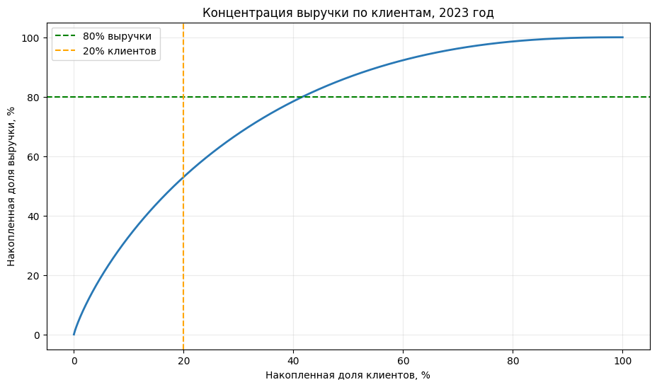
ИССЛЕДОВАНИЕ КЛИЕНТОВ • 2023
04
Концентрация выручки: правило 80/20 не выполняется
Клиентский Pareto
Top-20% → около 53% выручки
Для 80% выручки нужно ≈41% клиентов
20%
клиентов
≈53% выр.
41%
клиентов
≈80% выр.
69,5%
повторных
покупателей
Важно
Выручка распределена заметно шире классического 80/20: работать нужно не только с VIP, но и с массовым ядром клиентов.
Notes:
Объяснить CV как отношение стандартного отклонения к среднему месячному спросу. Классические пороги не разделили данные, поэтому использованы 25-й и 75-й перцентили.
[Sources]
- Расчёты автора на данных raw.sales за 2023 год.
[/Sources]

Slide 5
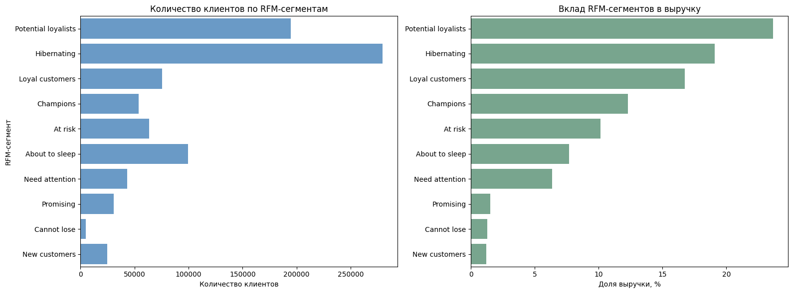
ИССЛЕДОВАНИЕ КЛИЕНТОВ • 2023
05
RFM: главные резервы — Potential loyalists и Hibernating
23,65%
выручки создают Potential loyalists
Potential loyalists — растить
22,37% клиентов; 2,48 покупки; recency 37 дней.
Hibernating — реактивировать
32,13% клиентов и 19,08% выручки; recency 233 дня.
Champions + Loyal — удерживать
14,89% клиентов формируют 29,05% выручки.
Notes:
Сначала обсудить AY как крупнейший денежный сегмент. Затем развести решения: наличие для AX, прогнозирование и небольшие партии для AZ, индивидуальный аудит для CZ.
[Sources]
- Расчёты автора на данных raw.sales за 2023 год.
[/Sources]

Slide 6
ИССЛЕДОВАНИЕ КЛИЕНТОВ • 2023
06
LTV растёт через частоту и удержание, не через средний чек
816–827 тыс.
средний чек почти одинаков
0,82 → 4,35 млн
выручка на клиента
1,00 → 5,26
покупок на клиента
Вывод: увеличивать частоту, активные месяцы и удержание; чек — вторичный рычаг
Notes:
Сравнение носит наблюдательный характер. В каждом сегменте доля положительной реакции близка к случайным 50%, а медианный прирост единиц мал. Нельзя считать скидку причиной без A/B-теста.
[Sources]
- Расчёты автора на данных raw.sales за 2023 год.
[/Sources]

Slide 7
ИССЛЕДОВАНИЕ КЛИЕНТОВ • 2023
07
План работы с клиентской базой
РАСТИТЬ
УДЕРЖИВАТЬ
ВОЗВРАЩАТЬ
Potential loyalists
Champions • Loyal
At risk • Hibernating
Персональные рекомендации
VIP-сервис и ранний доступ
Win-back по давности покупки
Триггер 2-й и 3-й покупки
Cross-sell без массовых скидок
Ограниченные тесты офферов
Этапы программы лояльности
Контроль recency и активности
Отключать нерентабельные каналы
Приоритет: сначала частота и удержание, затем чек. Массовая скидка не является базовым решением.
Notes:
Сформулировать управленческие действия: сначала сохраняем выручку ядра, затем снижаем риск вариативного спроса, после этого рационализируем хвост. Никаких автоматических удалений только по ABC–XYZ.
[Sources]
- Расчёты автора на данных raw.sales за 2023 год.
[/Sources]

Slide 8
РЕЗУЛЬТАТ ИССЛЕДОВАНИЯ
LTV растёт, когда клиент
покупает чаще и остаётся дольше
1
Конвертировать 1→2→3
онбординг и следующий лучший оффер
2
Удерживать ядро
Champions и Loyal — без массовых скидок
3
Возвращать адресно
At risk и Hibernating — с контролем окупаемости
4
Измерять LTV корректно
маржа, CAC, стоимость удержания и горизонт > 1 года
Следующий шаг
пилот на 6–8 недель: repeat rate, частота, активные месяцы, выручка и маржа на клиента
08
Notes:
Завершить не списком аналитических классов, а последовательностью действий. Главный вывод: данные поддерживают адресную работу с ассортиментом, но для финального решения нужны себестоимость, остатки и экспериментальный дизайн.
[Sources]
- Расчёты автора на данных raw.sales за 2023 год.
[/Sources]

